Slide 1

CELEBRACIÓN PENITENCIAL
"RESET: LIMPIANDO EL HISTORIAL"

Slide 2
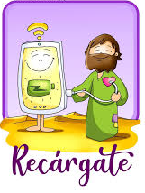
RITO DE ENTRADA:
"El Sistema fallando"

Slide 3
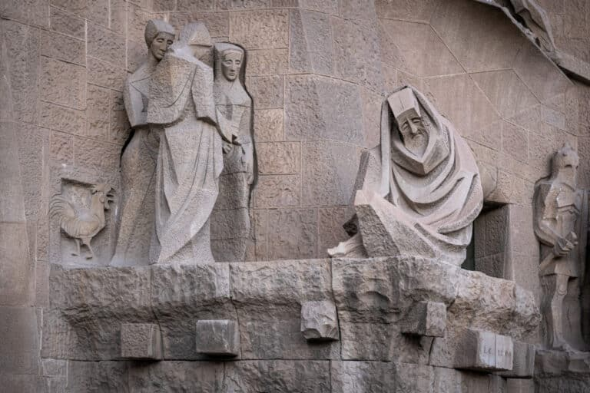
EVANGELIO DE LUCAS
"La lealtad del bro.”

Slide 4

ESCÁNER DEL SISTEMA

Slide 5
LA PASIÓN / MODO AVIÓN
¿He vivido en "Modo Avión", desconectado de Dios y de los demás?
¿He puesto pasión en mis estudios y obligaciones, o he vivido en la ley del mínimo esfuerzo?
¿Me he dejado llevar por la pereza, dejando las cosas importantes para "luego"?
¿He usado mi tiempo en redes sociales para construir o para destruir (cotilleos, insultos anónimos)?

Slide 6
EL BRO / LA HERMANDAD
Jesús me llama "amigo". ¿Le he tratado yo como a un amigo o paso de Él?
Hablemos de ser "bro": ¿He sido leal con mis amigos o les he criticado a las espaldas?
¿He defendido al compañero del que todos se burlan o me he unido a las risas para encajar?
¿He respetado a mis padres y profesores, o he pagado mi mal humor con ellos?
¿Hay alguien en clase a quien trato como si fuera invisible?

Slide 7
EL TEMPLO / MI INTERIOR
Mi cuerpo es templo. ¿Lo he cuidado? ¿He consumido cosas que me dañan (alcohol, tabaco, porno, comida basura)?
¿He sido honesto o he vivido de mentiras y excusas?
¿Tengo el corazón sucio de envidia porque a otro le va mejor que a mí?
¿Soy capaz de pedir perdón cuando me equivoco, o mi orgullo es más fuerte?

Slide 8


SOLTAR LA PIEDRA

Slide 9
"ORACIÓN"
"Jesús, mi Bro y mi Señor.
Gracias por no bloquearme aunque te falle.
Gracias por reiniciar mi corazón.
Hoy dejo aquí mis piedras, mis miedos y mi falta de ganas.
Activa en mí el Modo Cuaresma.
Que a partir de ahora, cuando vea a un hermano, no vea a un rival,
sino a alguien a quien amar.
Quiero poner pasión en mi vida.
Cuenta conmigo. Amén."

